Slide 1
Урок математики
для 1 класу
Тема: Утворюємо і записуємо
числа другого десятка
Корягіна Катерина Вікторівна,
учитель початкових класів,
спеціаліст вищої кваліфікаційної категорії
КЗ «Богодухівський ліцей №2»

Slide 2
Пригадай!
1
0
6
0
0
1
2
3
4
5
6
7
8
9
10
10
20
30
40
50
60
70
80
90
100

Slide 3
Оди-на-дцять
1
1 0

Slide 4
Два-на-дцять
2
1 0

Slide 5
Три-на-дцять
1 0
3
1 0
7
Сім-на-дцять

Slide 6
1 01 0
11
11 0
Оди-на-дцять
1 01 0
12
21 0
Два-на-дцять
1 01 0
13
31 0
Три-на-дцять
1 01 0
14
41 0
Чотир-на-дцять
1 01 0
15
51 0
П’ят-на-дцять

Slide 7
1 01 0
16
61 0
Шіст-на-дцять
1 01 0
17
7 0
Сім-на-дцять
1 01 0
18
81 0
Вісім-на-дцять
1 01 0
19
91 0
Дев’ят-на-дцять

Slide 8
1 01 0
11
11 0
Оди-на-дцять
1 01 0
12
21 0
Два-на-дцять
1 01 0
13
31 0
Три-на-дцять
1 01 0
14
41 0
Чотир-на-дцять
1 01 0
15
51 0
П’ят-на-дцять

Slide 9
1 01 0
16
61 0
Шіст-на-дцять
1 01 0
17
7 0
Сім-на-дцять
1 01 0
18
81 0
Вісім-на-дцять
1 01 0
19
91 0
Дев’ят-на-дцять
7
1 0

Slide 10
11 0м
21 0м
31 0м
41 0м
51 0м
1 01 0
1 01 0
1 01 0
1 01 0
1 01 0
71 0м
81 0м
61 0м
1 01 0
91 0м
1 01 0
1 01 0
1 01 0

Slide 11
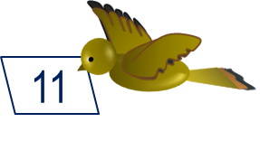
1
2
3
4
5
6
7
8
9
10
14
16
20

Slide 12
1
2
3
4
5
6
7
8
9
-1
+1
Одноцифрові
10
11
12
13
14
15
16
17
18
19
20
-1
+1
Двоцифрові
За кількістю цифр у записі натурального числа,
числа класифікують на одноцифрові, двоцифрові …

Slide 13
Числа 1 - 9 одноцифрові
Двоцифрові

Slide 14
Розряди числа
1 6
Десятки
Одиниці
Десятки
Одиниці
1 1
Десятки
Одиниці
1 9
Десятки
Одиниці

Slide 15
1 | 0
1 | 7
1 | 3
 | 3
1 | 9
 | 9
7 | 0
Десятки
Одиниці

Slide 16
Тема: Утворюємо і записуємо
числа другого десятка

Slide 17
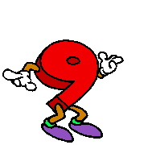
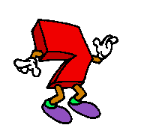
Молодці!
Чудова робота!

